Slide 1

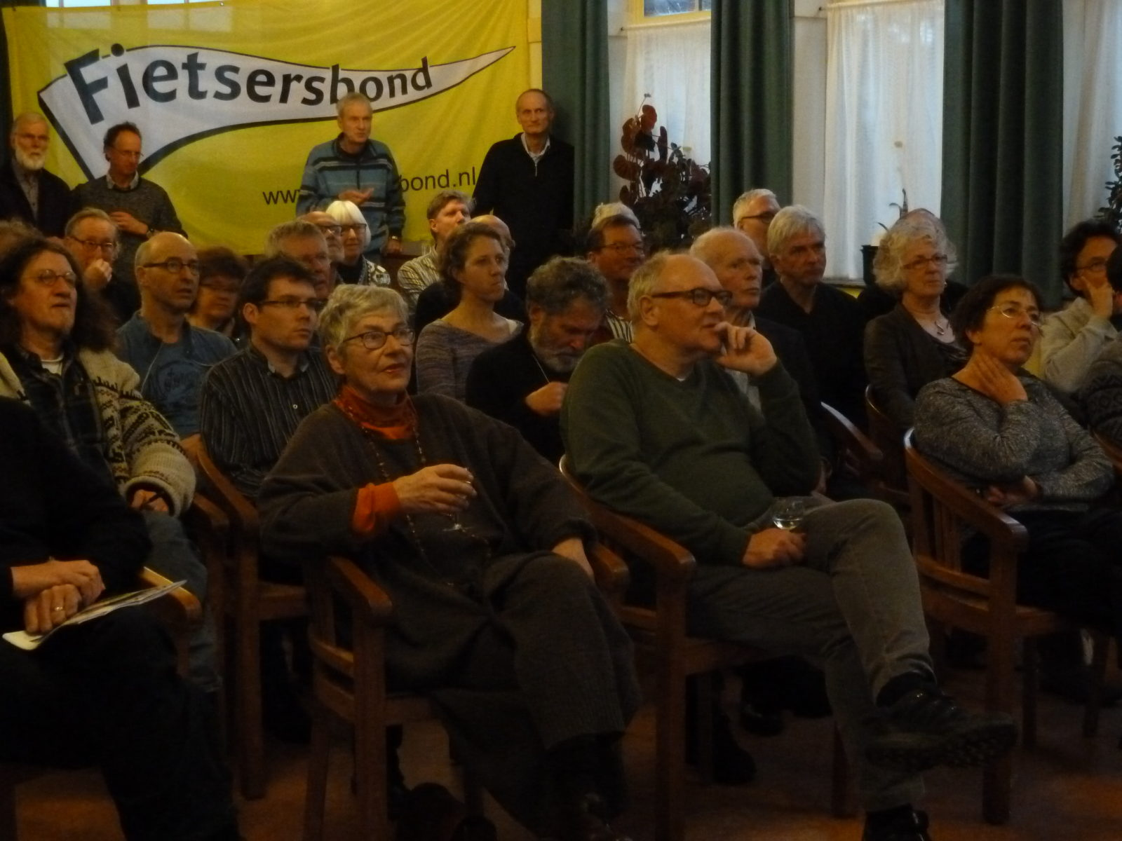
Ontgroening én vergrijzing in onze vereniging

Slide 2
Wat is vergrijzing? (youtube.com)

Slide 3

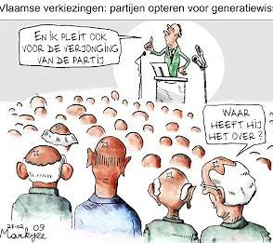
(fietsende) ouderen zijn actiever en fitter dan ooit
En hoe houden we de Fietsersbond representatief?
Ouderen blijven langer actief in de maatschappij

Slide 4
De demografie bij de fietsersbond
We hebben in de regio (Bloemendaal-Haarlem-Velsen) 1056 leden
Ons ledental is stabiel tussen 2014-2024
Gemiddeld is Noord-Hollands FB lid 66 jaar
En een nieuw FB lid is 62 jaar
Een actief FB lid (Nederland) is 65 jaar
Hoe ziet dit er uit in 2030?
Gaan we gemiddeld naar de 70+ ?
Meer of minder leden?
Anders actief?

Slide 5

Motiveren van vrijwilligers: 5 tips
Tip 1: Ken de intrinsieke motivatie van je vrijwilligers.
Het is belangrijk om te weten wat de intrinsieke motivatie is van vrijwilligers in je organisatie. Daar kan veel verschil in zitten. Iemand kan vrijwilliger worden om kennis en ervaring over te dragen, om mensen in de buurt te leren kennen, of om werkervaring op te doen voor een nieuwe baan. Dit zijn slechts enkele voorbeelden. Door daarnaar te vragen en luisteren wat mensen hierop te vertellen hebben leer je de vrijwilligers met wie je werkt goed kennen. Vrijwilligers beter leren kennen en begrijpen wat hun persoonlijke beweegredenen zijn voor hun inzet als vrijwilliger is een belangrijke basis om ze gemotiveerd te houden.
Tip 2: Laat vrijwilligers leren.
Vrijwilligers willen hun werk goed doen en zijn daar vaak serieus mee bezig. Geef ze de mogelijkheid om nog beter te worden in hun werkzaamheden. Dat kan door ze te helpen bij het aanleren van vaardigheden. Een vrijwilliger kan bijvoorbeeld heel goed zijn in bepaalde werkzaamheden, maar de communicatieve vaardigheden zijn onvoldoende. Een training op dat gebied kan wonderen verrichten. Door hiermee bezig te zijn verbetert de kwaliteit van datgene wat de vrijwilliger doet en de vrijwilliger voelt dat ze belangrijk zijn voor dat er ruimte is voor progressie in hun rol.
Tip 3: Erken en waardeer de vrijwilliger
Erkenning en waardering voor wat ze doen geeft vrijwilligers veel voldoening. Dat begint al bij een schouderklopje. Een simpel “dank je wel” werkt vaak al motiverend. Maar erkenning en waardering is er in vele vormen. Bijvoorbeeld een lunch met de vrijwilligers waar je, ook als leidingegevende, tijd voor vrijmaakt. Of de extra aandacht die je een vrijwilliger geeft op bijzondere momenten zoals een verjaardag. De extra aandacht die je hebt voor een vrijwilliger die bijvoorbeeld 5 jaar in dienst is wordt ook erg gewaardeerd. Een vrijwilliger voelt dat ook vaak als erkenning voor de inspanningen die hij of zij gedaan heeft. Voelt de vrijwilliger deze erkenning en waardering niet, dan is de kans groot dat ze gedemotiveerd raken en hun heil als vrijwilliger elders gaan zoeken.
Tip 4: Laat vrijwilligers zelf kiezen
Veel vrijwilligers worden ermee geconfronteerd dat in een organisatie dingen gedaan moeten worden, waar zij als vrijwilliger voor worden gevraagd. Wanneer de vrijwilliger vervolgens een zekere mate van keuzevijheid heeft, komt dit de motivatie ten goede. Dit kan keuzevrijheid zijn om te bepalen welke werkzaamheden, in welke volgorde of op welke manier de vrijwilliger die werkzaamheden oppakt. Als de vrijwilliger zelf ergens voor kiest, is de drijfveer om goed te presteren vele malen hoger.
Tip 5: Communiceer richting je vrijwilligers.
Voor een goede motivatie van vrijwilligers is het belangrijk om aan te geven wat er van ze wordt verwacht. Iemand kan niet aan verwachtingen voldoen wanneer die onbekend zijn en dat werkt ook niet motiverend. Duidelijk aangeven wat de rol is van de vrijwilliger, wat hun taken zijn, en dus ook wat hun taken niet zijn. Dit voorkomt misverstanden. Maar communiceer ook over de veranderingen in de organisatie. Dit laatste wordt vaak vergeten. Vast medewerkers worden vaak beter geïnformeerd dan de vrijwilligers. Die merken dat en voelen zich niet meer serieus genomen. Ze zullen eerder gedemotiveerd raken. Het omgekeerde kan ook: door ze pro-actief te informeren zullen ze makkelijker in veranderingen meegaan en hun positieve bijdrage daaraan leveren, waardoor ze ook gemotiveerd blijven.

Slide 6
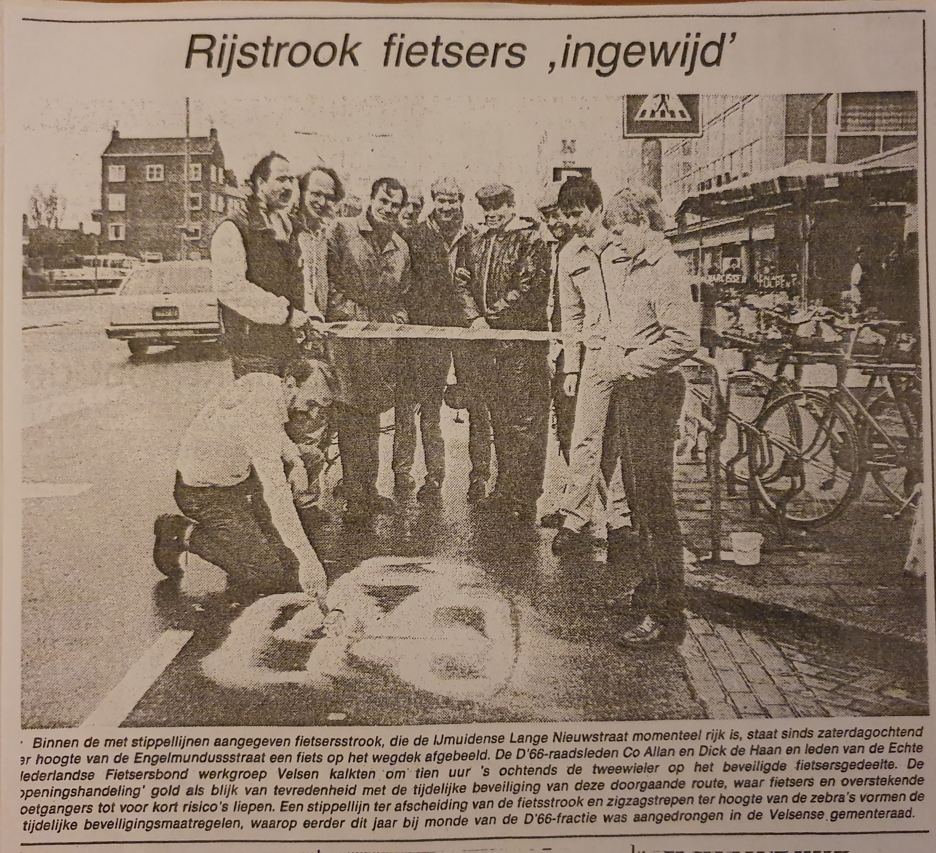
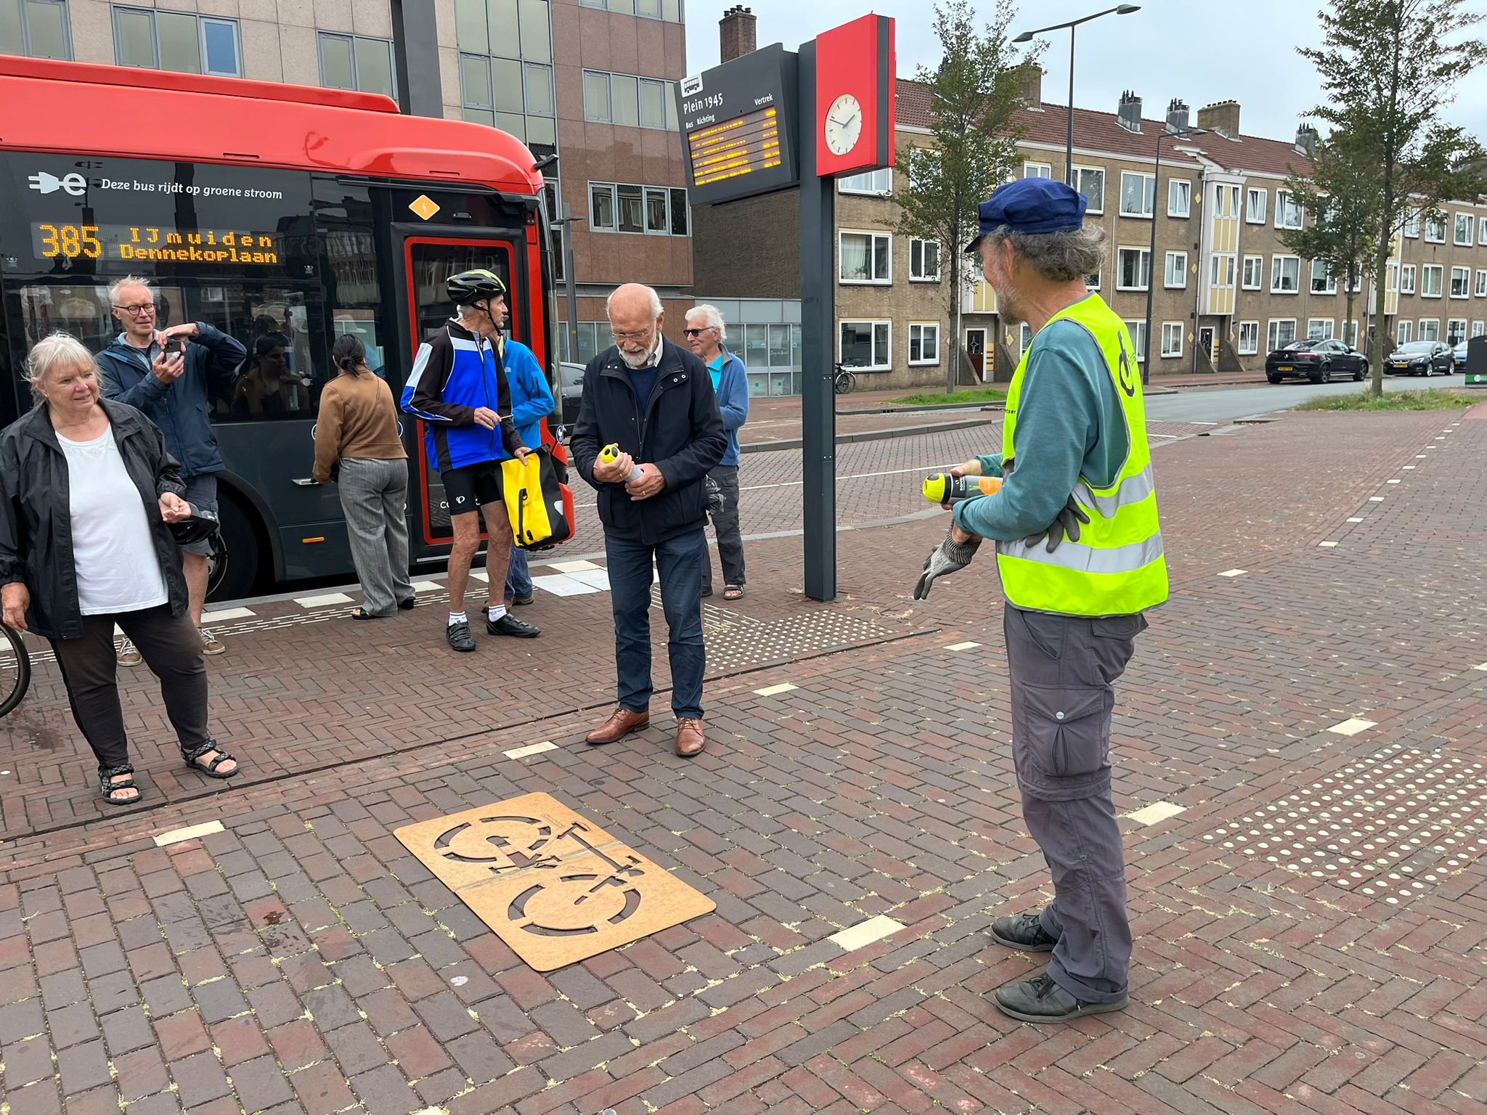
…maar soms lijkt er ook weinig te veranderen
Jong geleerd in 1985…………………………………….. en weer gedaan in 2023

Slide 7
Tips van jongerenplatform amsterdam
….hoe kun je jongeren bereiken?
Via hun smartphone, dus via social media (Instagram, tik tok bijvoorbeeld). Zorg voor beknopte informatie en geef aan waar ze zo nodig meer informatie over het onderwerp kunnen vinden.
Google is de zoekmachine waar jongeren veel mee opzoeken. Zorg dat hun zoektermen bij jullie boodschap uitkomen. Zorg dat de op jongeren gerichte informatie eerder bovenkomt dan die gericht op professionals.
Zorg dat informatie vind- en zichtbaar is op scholen, daar zijn jongeren tenslotte een groot deel van hun tijd. Via leraren, mentoren, en met kaartjes en posters.
Mond-tot-mond reclame: Jongeren kijken niet snel zelf op een website. Vaker worden ze door hun omgeving gewezen op of getipt over relevante informatie. De (goede) ervaring van anderen heeft invloed op jongeren en lijkt betrouwbaar waardoor ze eerder naar een website of naar specifieke informatie zullen zoeken.
Taalgebruik: schrijf in eenvoudige taal, korte zinnen en zonder moeilijke woorden. Jongeren – uitzonderingen daargelaten – lezen tegenwoordig niet veel meer en een deel is laag geletterd. Mails en brieven worden amper gelezen. De meesten, vooral onder de 18 jaar, zien de urgentie daar niet van in en vinden ze vaak te ingewikkeld geschreven.
Producten of diensten die uitleg nodig hebben, kan je beter toelichten in beeldende elementen. Zo houd je de aandacht van de jongeren meer vast. Ook foto’s of filmpjes op social media trekken de aandacht van jongeren. Zorg bij filmpjes altijd voor ondertiteling. Op veel momenten kunnen jongeren het geluid niet aanzetten.
What’s in it for me? Wat is de toegevoegde waarde van jouw boodschap voor jongeren? Zorg dat dat duidelijke wordt. Wat hebben ze aan jouw informatie? En zorg dat je informatie op het juiste moment vindbaar is. Jongeren benadrukken dat het belangrijk is dat de informatie makkelijk te vinden moet zijn op het moment dat je het nodig hebt. Ze achten de kans heel klein dat ze zich bijvoorbeeld in soorten hulpverlening gaan verdiepen ‘als ze nog geen eigen probleem hebben’. Als het voor hun niet relevant is dan gooien ze een folder weg maar op het moment dat er dan echt iets aan de hand is, moet het goed vindbaar zijn.
Posters op openbare plekken kunnen effectief zijn, als het om algemene informatie gaat die iedere jongere aangaat (zoals over wat je moet regelen als je 18 jaar oud wordt). Maar jongeren zijn huiverig om naar een poster te kijken als het gaat over iets met persoonlijke problemen. ‘’Straks ziet iedereen dat ik naar een poster kijk over hulpverlening, wat zullen ze wel niet van me denken’’.
Laat jongeren content maken voor jongeren. Jongeren weten welke content authentiek door jongeren gemaakt is, ze prikken door het ‘jongerensausje’ van organisaties heen. Gebruik geen straattaal, praat gewoon algemeen beschaafd Nederlands (ABN).
Maak gebruik van rolmodellen – maar let wel op wie je daarvoor uitkiest – iemand die zich ergens voor inzet vanuit intrinsieke motivatie en het niet doet voor de money en de fame. Geef jongeren ook een strategische en invloedrijke rol in de organisatie – geef ze eigenaarschap en maak gebruik van jongerenambassadeurs

Slide 8

Wat doet onze vereniging om “fit” te blijven?
Werven van vrijwilligers (hoeven geen lid te zijn!)
- introductieprogramma
- duidelijke taakomschrijvingen
- actief betrekken vrijwilligers bij landelijke campagnes
- meer zichtbaarheid van vrijwilligers op de website
- landelijke themagroepen voor fietsers met aangepaste fiets
resp. mensen met een speedpedelec
Notie: ouderen zijn meer bereid geld te doneren dan jongeren
… waar richt je je als vereniging dan op om mensen te werven?
… onderscheid maken in acties voor leden, vrijwilligers, acties?

Slide 9
De vragen voor de tafelgesprekken we blijven relevant voor de fietser door….
1.Welke adviezen hebben we hierbij voor handelen van de fb-landelijk?
2. Wat kan de coördinatiegroep regio Haarlem betekenen?
3.Wat kunnen we als individuele leden/lokale actieve afdelingen (anders) doen?
4.OF…wat gaat er mis als we als huidige vereniging langzamerhand uitsterven?

